Slide 1
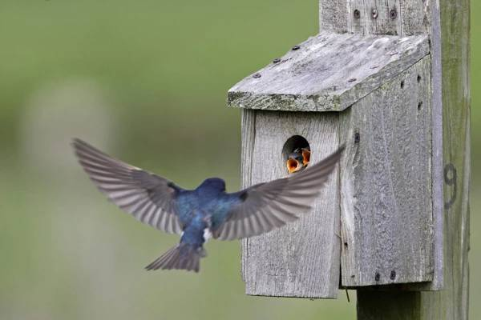
BUDKY PRO BRNO
24. 10.
WILSONŮV PARK
VĚŠENÍ BUDEK
OHRANA PTACTVA
SPOLEČNÁ VEČEŘE

Slide 2
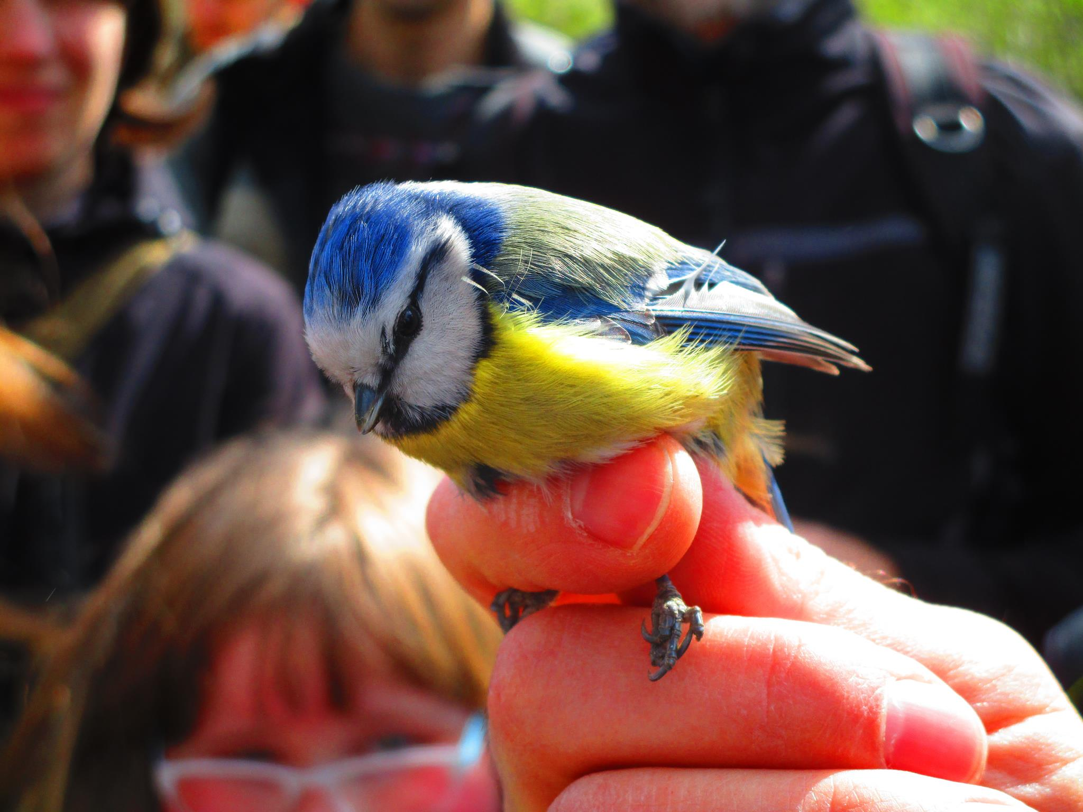
NÁVOD NA POUŽITÍ ŠABLONY
DELM – KE STAŽENÍ NA MOZKU
Stáhni si a nainstaluj naše písmo
Do bublin napiš to nejdůležitější o své akci (název, datum, místo, činnosti).
Vlož své fotky (lidi, aktivity, lokality, téma...)
Název a fotka musí zaujmout, jinak si tvé akce nikdo nevšimne!
Kde sehnat obrázky: Google obrázky (POZOR: Nástroje > Práva k užití),
Taky můžeš zkusit Pexels.com, Pixabay.com, Unsplash.com, Picjumbo.com
Fotku dostaneš do kolečka tímto postupem:
Vytvoř z ní čtverec: Formát > Oříznout > Poměr stran > Čtverec 1:1
Vyber výřez a zachovej poměr stran: SHIFT + táhnutí myší
Vytvoř kolečko: Formát > Oříznout > Oříznout na obrazec > „Ovál“
Rozmísti prvky, text, fotky a logo viditelně a přehledně.
Ulož šablonu jako obrázek:
Soubor > Uložit jako > Vybrat místo uložení > Uložit jako typ: Formát JPEG > Jenom tenhle snímek
Do BISu nevkládej tuto šablonu jako
úvodní foto, to by mělo být přibližně
čtvercového formátu, pro dobrou
viditelnost na našem brontowebu.

Slide 3
Příklad popisu akce na FB události a BISu
Tracyho tygři (21. - 23. května, Řáholec u Jičína)
Každý máme svého vnitřního tygra, jde o to ho dobře živit
Zažij víkend plný zážitků a dobrodružství s novými přáteli v okolí místního rybníka. Společně s Tracym a jeho tygrem se podíváme na to, jaký je opravdu svět kolem nás a jak vlastně fungujeme uvnitř.
Budete mít příležitost vidět z blízka dravé ptáky během přednášky expertů na ohrožené druhy. Na programu je workshop sebepoznávání a také si odnesete zkušenost z tvorby myšlenkových map
Spát budeme ve spacácích ve srubu U Manky. Máme zajištěnou domácí stravu 3× denně. Účastnický poplatek je 250 Kč pokrývající ubytování a stravu.
V sobotu náš čeká dobrovolnická práce, která má opravdu smysl. Budeme asi čtyři hodiny vyvěšovat budky, abychom pomohli vzácným Fénixům říčních vytvořit vhodné podmínky pro hnízdění
Přihlásit se můžeš zde: ODKAZ NA PŘIHLÁŠKU
Více info nalezneš na brontosaurus.cz/dobrovolnicke-akce/detail/1234
Těší se na tebe Tomáš, Ondra, Lojza a Terka
Vysvětlení a význam
Co na nás čeká
Použij hlášku, která zaujme a uvede do příběhu.
Sděl základní informace o zážitkovém programu, plném zábavy, pestrých činností a přátelství.
Nastiň příležitosti k osobnímu růstu a šance získat cenné a netradiční zkušenosti do života. Vysvětli, co se účastník dozví nového, a jak ho to posune.
BAV SE
UČ SE
Co, kde a jak
Jasně napiš fakta a věcné informace - nástřel programu, typy aktivit, jídlo, ubytování a co si vzít s sebou.
Dobrovolnická pomoc
Popiš konkrétní dobrovolnické činnosti a jaký mají smysl a přínos pro danou lokalitu, přírodu či památky.
POMÁHEJ !
Tipy a triky:
Využij smajlíky a symboly pro lepší orientaci a vizuální přitažlivost
- do popisu FB události zkopírovat z chatu nebo z www.emojipedia.org
2) Využij klíčová slova, která rezonují s naší cílovou skupinou.

Slide 4
PROPAGACE
Snadno a rychle
Poté, co máš v tomto jasno, můžeš pokračovat:
Vytvoř akci v BISu (přes tvůj základní článek). Tvá akce bude zveřejněna na www.brontosaurus.cz.
Vytvoř Facebook událost pod ZČ nebo ústředí HB !!!
Označ Hnutí Brontosaurus a sebe jako spoluorganizátora.
Můžeš si vytvořit i webové stránky.
Sdílej akci mezi své přátele a ostatní kontakty.
Sdílej událost do relevantních FB skupin.
Požádej přátele o sdílení FB události.
Aktualizuj FB událost průběžně(fotky, novinky…)
Komunikuj mailem, můžeme ti vytvořit e-mail akce @brontosaurus.cz.
Než začneš s propagací akce, musíš znát:
Cíle, téma a příběh akce
Konkrétní cílovou skupinu
Termín a místo akce
Máš zájem o konzultaci či zpětnou vazbu ?
Ozvi se na marketing@brontosaurus.cz

Slide 5
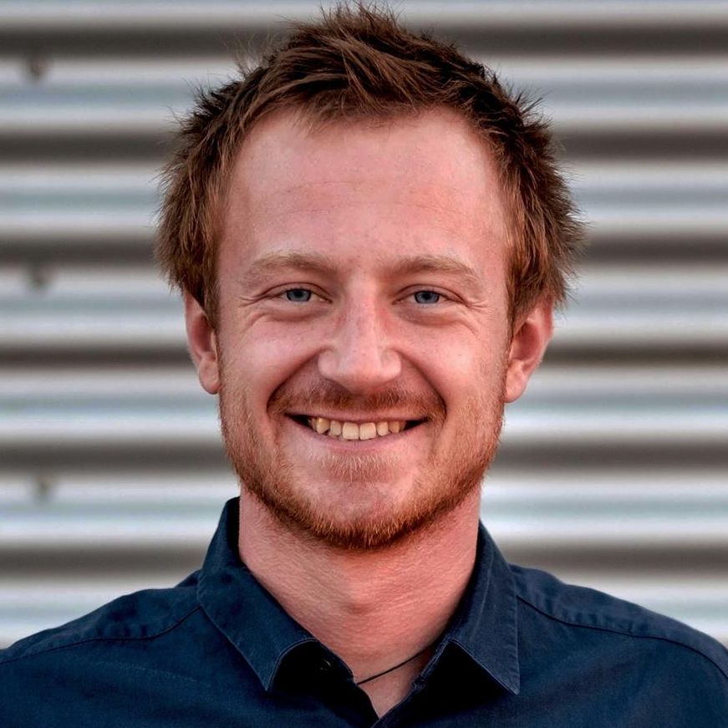
Máš dotaz či zájem o zpětnou vazbu?
Stačí se ozvat…
Mates Rehuš
Marketing HB
marketing@brontosaurus.cz
+420 775 225 425
HNUTIBRONTOSAURUS
BRONTOSAURUS.CZ

